Slide 1
স্বাগতম

Slide 2
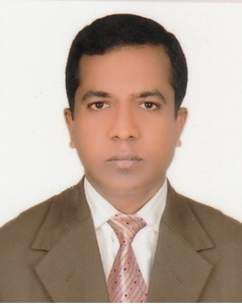
শিক্ষক পরিচিতি
শ্রেণিঃ দশম
বিষয়ঃ বিজ্ঞান
সময়ঃ ৫0 মিঃ
ফজলে রাব্বী
সহকারী শিক্ষক (বিজ্ঞান)
আন্দুলবাড়ীয়া মাধ্যমিক বালিকা বিদ্যালয়
জীবননগর,চুয়াডাঙ্গা।

Slide 3
পাঠ শিরোনামঃ
বল ও জড়তা

Slide 4
শিখন ফলঃ
এই পাঠ শেষে শিক্ষার্থীরা-
১। বল কী বলতে পারবে;
২। জড়তা কী বলতে পারবে;
৩। বস্তুর জড়তা ও বলের গুণগত ধারনা নিউটনের প্রথম সুত্রের সাহায্যে ব্যাখ্যা করতে পারবে;
৪। জড়তার ব্যবহারিক অভিজ্ঞতা বর্ণনা করতে পারবে।

Slide 5
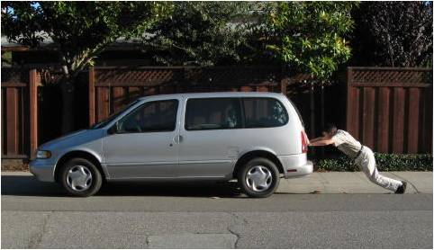
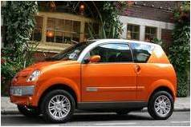
পাঠ উপস্থাপনঃ
বলঃ কোন বস্তুর উপর অন্য বস্তুর ধাক্কা বা টানাই হচ্ছে বল।
আর নিউটনের প্রথম সূত্র অনুসারে- যা স্থির বস্তুর উপর ক্রিয়া করে তাকে গতিশীল করে বা করেতে চায় বা গতিশীল বস্তুর উপর ক্রিয়া করে তার গতির পরির্তন করে বা করতে চায় তাকে বল বলে।

Slide 6
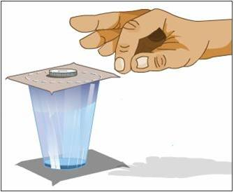
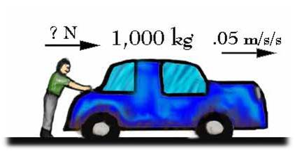
জড়তাঃ বস্তু যে অবস্থায় আছে চিরকাল সে অবস্থায় থাকার প্রবনতাকেই জড়তা বলে।

Slide 7
বিজ্ঞানী নিউটন বল, ভর,জড়তা ও গতির মধ্যে সম্পর্ক স্থাপন করে তিনটি সূত্র প্রকাশ করেন। এই তিনটি সূত্র নিউটনের গতিবিষয়ক সূত্র নামে পরিচিত।
নিউটনের প্রথম সূত্র থেকে আমরা বস্তুর জড়তা ও বল সম্পর্কে ধারনা পাই।
এই প্রসঙ্গে নিউটনের প্রথম সূত্র হলো; বাহ্যিক কোন বল প্রয়োগ না করলে স্থির বস্তু স্থিরই থাকবে এবং গতিশীল বস্তু সুষম দ্রুতিতে সরল পথে চলতে থাকবে।

Slide 8
দলীয় কাজঃ
কাজটি কর এবং কী ঘটে তা খাতায় লিখ-
একটি গ্লাসের উপর একটি শক্ত কার্ড রেখে তার উপর পাঁচ টাকার কয়েন রেখে টোকা দাও ।

Slide 9
মূল্যায়ন-
১। বল কাকে বলে ?
২। জড়তা কাকে বলে ?
৩। সিটবেল্ট ছাড়া চলমান গাড়ির চালক যদি হঠাৎ ব্রেক করে তবে কী ঘটবে ?

Slide 10
বাড়ির কাজঃ
বল কীকী করতে পারে তার একটি তালিকা তৈরী করে আনবে।

Slide 11
ক্লাশে সক্রিয় থাকায় সবাইকে

